Slide 1
Удивительные обычаи и традиции разных народов мира
Сикачи - Алян

Slide 2
Сикачи - Алян
Это небольшое нанайское село, находящееся на берегу Амура ниже Хабаровска. По дороге расстояние от города составляет около 75 километров. Знаменито село тем, что рядом находятся петроглифы – древние изображения, высеченные на базальтовых валунах. По одной из версий, название связано с эвенкийскими словами сики — «мутная вода»; чи — суффикс, свидетельствующий об обладании предметом; алан — перевал, дорога через хребет. Другой вариант перевода этого слова — «прожить годы», «провести время». Иными словами: «Прожить годы около мутной воды», или же — «Перевал, с которого бежит мутная вода», «Перевал с мутной водой». Другая версия говорит о том, что на старинных картах на месте села изображались три стойбища — Сакачи, Алян и Чора (летнее нанайское стойбище). Сакачи и Алян отстояли друг от друга на некотором расстоянии и лишь позднее слились. В нанайском языке слово сакка (а также — сайка) означает злой дух, душа человека, не попавшего в мир мертвых. Сайка (на слух русскими может восприниматься как сакка) также означает злой дух. Алан в нанайском языке называются, кроме перевала, ещё невысокие горы, сопки и необитаемое место.

Slide 3
Достопримечательности
Сикачи – Алян привлекает своими каменными петроглифами. Это село – одно из немногих в России, в котором практически 100% - представители коренных народностей.

Slide 4
Петроглифы
(пи́саницы или наска́льные изображе́ния) — выбитые или нанесённые краской изображения на каменной основе (от др.-греч. πέτρος — камень и γλυφή — резьба). Могут иметь самую разную тематику — ритуальную, мемориальную, знаковую.
Петроглифами называют все изображения на камне древнейших времён, с палеолита вплоть до Средневековья, за исключением тех, в которых достоверно присутствует хорошо разработанная система письменных знаков. Абсолютно однозначного определения не существует. Петроглифами называют как первобытные пещерные наскальные живописные рисунки, так и более поздние рисунки и гравировки, например, на специально установленных камнях, мегалитах или на скалах.
Подобные памятники существуют на территории всего обитаемого мира. Например, это Тамгалы в Казахстане, Гобустан а Азербайджане, пещера Альтамира в Испании, пещеры Фон-де-Гом, Монтеспан и другие во Франции.
Для древнейших петроглифов, которые известны только в пещерах, характерны изображения животных. Это олени, бизоны или зубры, кабаны, дикие лошади. Также запечатлены и уже вымершие виды животных: мамонты, саблезубые тигры. Лишь изредка попадаются абрисы человеческих фигур и голов, возможно, в ритуальных масках. Только позднее, в эпоху неолита, стали изображать сцены из жизни первобытного племени — охоты, сражения, пляски и обряды, содержание которых часто трудно интерпретировать. Такие композиции приблизительно датируются VI—IV тысячелетиями до н. э.. А самые ранние изображения, где преобладают изображения зверей, относятся к верхнему палеолиту, то есть были созданы сорок — двадцать тысяч лет тому назад.

Slide 5
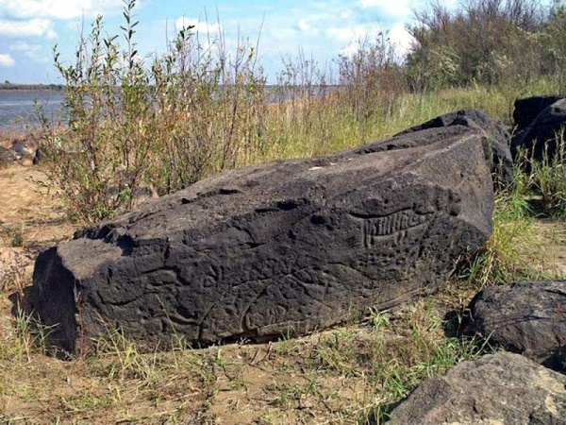
Базальтовые валуны с древними петроглифами раскиданы на пляже между селами Сикачи-Алян и Малышево. Оказалось, что поиск наскальных рисунков – занятие очень непростое. В научной литературе описано около 150 петроглифов Сикачи-Аляна (кое-где я читал, что всего их было около трех сотен). Однако хорошо еще, если сохранилась хотя бы половина. Сейчас можно наблюдать не более двух десятков уцелевших наскальных рисунков, да и то если очень хорошо поискать. Остальные же занесены песком или покоятся под толщей воды. Многие, увы, утрачены безвозвратно. Кстати, в свое время известный американский синолог XIX века Бертольд Лауфер собирался спилить рисунки с камней и увезти их за океан. По мнению ученых, первые рисунки возле села Сикачи-Алян были выбиты еще 14 тысяч лет назад. Изображения относятся к эпохам мезолита (раннего неолита), неолита, раннего железного века и раннего Средневековья. Они датируются от XII тысячелетия до нашей эры до первой половиной I тысячелетия после рождества Христова. Все рисунки наносились методом глубокой желобчатой выбивки, но если первые творцы-художники использовали каменный инструмент, то последние – уже железный.

Slide 6
Факты
Несколько лет назад на Дальнем Востоке было проведено народное голосование и было выбрано 7 чудес этого края. Итак, знакомьтесь – чудо номер один — петроглифы!
Десятки тысяч лет назад древние художники Приамурья на камнях рисовали узоры. Были ли они простыми или что-то означали — сейчас нам сложно это узнать. Но если узоры были найдены в нескольких разных местах и частично совпадали — наверное, это все таки были какие-то послания.
Разные петроглифы относятся к разным эпохам человечества — мезолиту, неолиту, железному веку. Исследователи говорят о том, что самые старые относятся к XII тысячелетию до н.э., а самые молодые — к I тысячелетию н.э. Следовательно, петроглифы — ровесники египетских пирамид.
Интересен тот факт, что на самом древнем петроглифе изображена простая лошадь, ведь если посчитать во времени, лошади существовали во времена мамонтов!

Slide 7
Коренные жители
Традиционные занятия: рыболовство, таежная и морская охота, собирательство. Основу мировоззрения аборигенов Приамурья составляют древнейшие представления и верования. Наиболее значимы культ природы и шаманство. были тесно связаны с их промысловой культурой. Основу традиционных форм религии народов Приамурья составляли представления о животном мире, очень близком человеку. Считалось, что человек происходит от зверя или птицы; что звери в тайге все слышат и понимают, могут узнать человека в лесу и отомстить ему за убийство их сородичей на охоте; что зверь может возродиться после смерти, если не повредить его кости и череп, сохранив их; что у зверей и птиц есть свои духи-хозяева, которых надо периодически задабривать, чтобы охота была удачной.
В Сикачи – Аляне население составляют нанайцы - Самоназвание: нани — «здешний человек». Нанайцы (прежнее название — гольды), народ, проживающий в основном на территории Хабаровского края, в нижнем течении реки Амур: в Солнечном р-не (пос. Кондон, Харпичан). Комсомольском р-не (пос. Бичи, Ниж. Халбы, Чучи, Бельго, Верхнетамбовское, Верх. Эконь, Пивань). Амурском р-не (пос. Усть-Гур, Диппы, Ачан, Тейсин, Джуен). Хабаровском р-не (пос. Сикачи-Алян, Петропавловка, Улика-Национальное, Победа и окрестности). Нанайском р-не (пос. Малмыж Верх. Нерген, Дубовый Мыс, Гасси, Дада, Даерга, Найхин, Уни, Джари, Верх. и Ниж. Манома, Маяк и его окрестности). Столицей Нанайского района является село Троицкое. На территории ЕАО числится 76 нанайцев, скорей всего они живут в пос. Ольгохта. Всего численность нанайского населения составляет 12017 человек. В этногенезе нанайцев участвовали потомки древнего амурского населения и различные тунгусоязычные народы.

Slide 8
